Slide 1



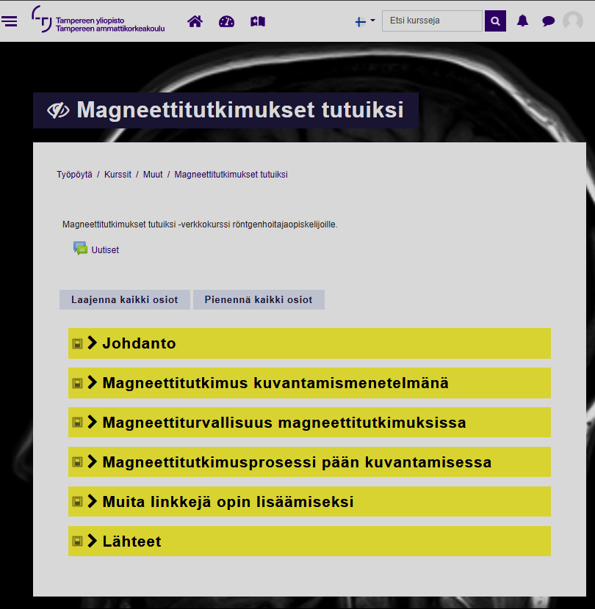

MAGNEETTITUTKIMUKSET TUTUIKSI
VERKKO-OPPIMATERIAALI RÖNTGENHOITAJAOPISKELIJOILLE
Jyri Tikkala
TAVOITTEENA
Lisätä opiskelijoiden tietämystä magneettitutkimusprosessista ja siihen liittyvistä turvallisuustekijöistä ja -vaatimuksista.
TARKOITUKSENA
Tuottaa verkko-oppimateriaali osaksi röntgenhoitajaopiskelijoiden magneettikuvantamisen opintojaksoa.
TUOTE
Verkkokurssi Moodle-oppimisympäristössä

